Slide 1
ブログ化の最近の課題と
盛岡の非合理性
2015年８月１７日 山鹿市管工事業協同組合

Slide 2
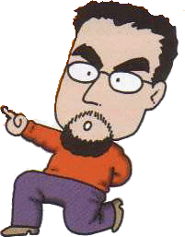
まずは
ブログを
見てみよう。

Slide 3
建設業のIT化に
イントラネットを使おう。
現場
現場
現場
現場
現場
本社
現場
イントラネット

Slide 4
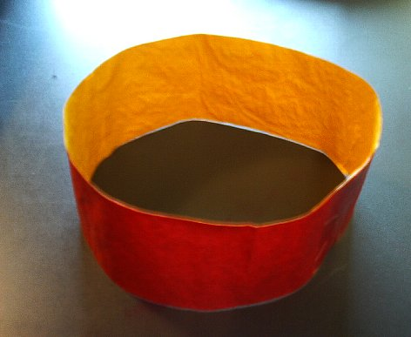
イントラネット
＝
円環をつくる（もしくは保つ）

Slide 5
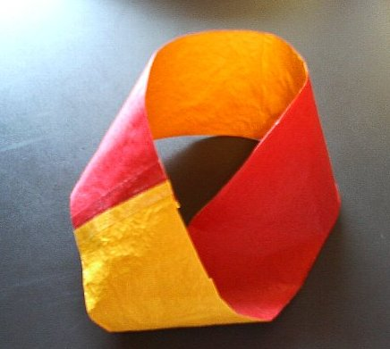
メビウスの帯（ひねってみる）

Slide 6
具体的には
各自が
自分で情報を
発信する

Slide 7
それを
ブログ化と
呼んだ。

Slide 8
ブログ
イントラネット
と並ぶIT化の
両輪

Slide 9
検索してみると

Slide 10
約３億1千7百万件
も検索される。

Slide 11
すっかり
市民権を得た
けれど

Slide 12
私達のブログが
検索されるのは
正に奇跡に近い

Slide 13
最近の
ブログ化
の課題

Slide 14
最近、検索される
件数が
減っていないか？

Slide 15
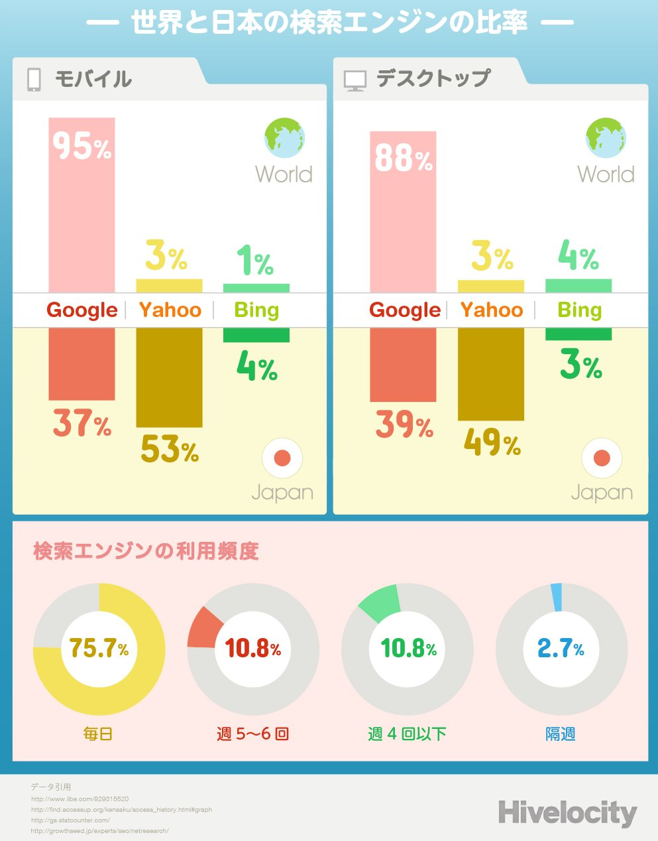
検索エンジン
シェア

Slide 16
Yahoo!とGoogle
は
同じアルゴリズム

Slide 17

Googleの
モバイルフレンドリー

Slide 18
モバイル対応されているサイトが検索で
有利になる

Slide 19
私のサイトで
3～４割
アクセス数が減少

Slide 20
対策
レスポンシブWebデザイン

Slide 21
実験

Slide 22
なにを使うかは
その時々の
流行で
かまわない。

Slide 23
とりあえずはこの巨大な動きの中で流れて、
それ以上のスピードで流れていくことで独自性を保っていくことが
一つの方法になるかもしれない。
（川俣正：『アートレス』：p45）

Slide 24
地域性
≒
パトリ

Slide 25
パトリ＝
「なぜ私はアナタではない私なのか」
「なぜここが他ならにここであるのか」

Slide 26
地域性
≒
非合理性

Slide 27
あたしの
常識の
範囲外

Slide 28
盛岡の地域性
パトリは
非合理性に
満ちている！

Slide 29
盛岡三大麺

Slide 30
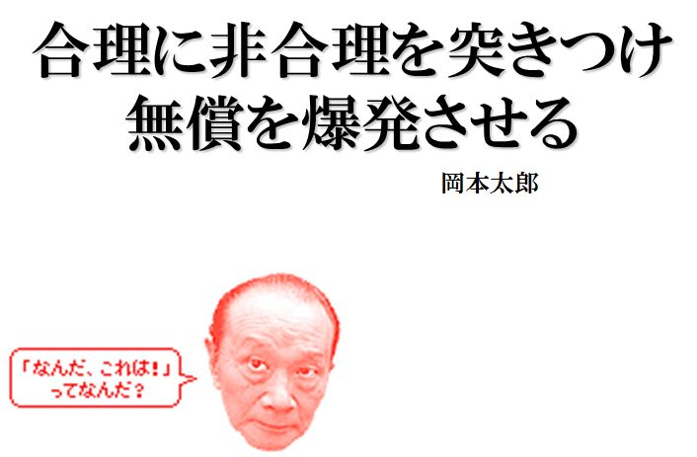
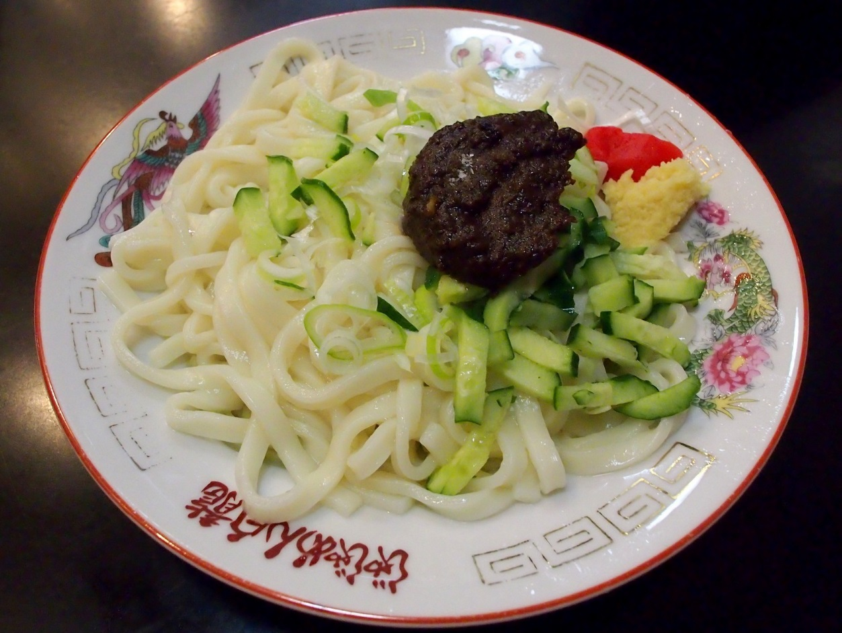
じゃじゃ麺

Slide 31
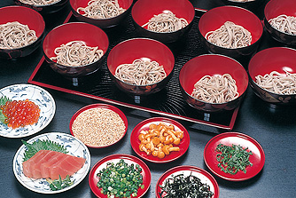
そば
わんこそば

Slide 32
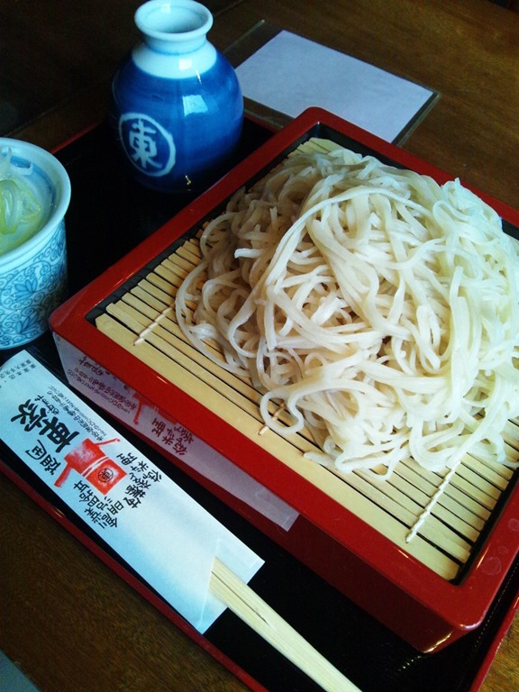
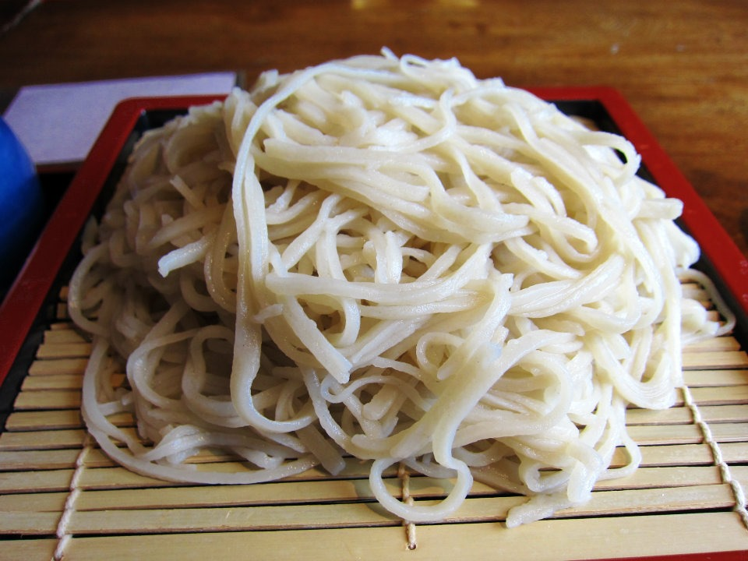
そば

Slide 33
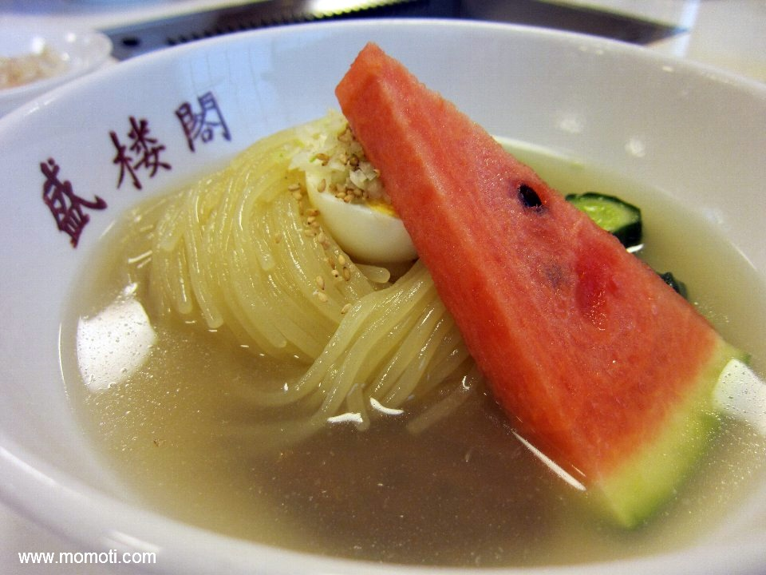
盛岡冷麺

Slide 34
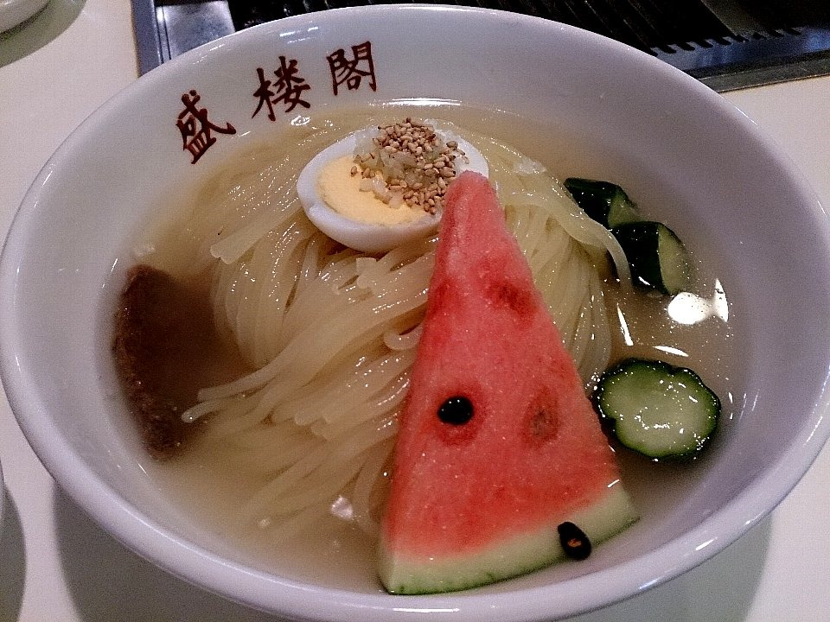
冷麺文法

Slide 35
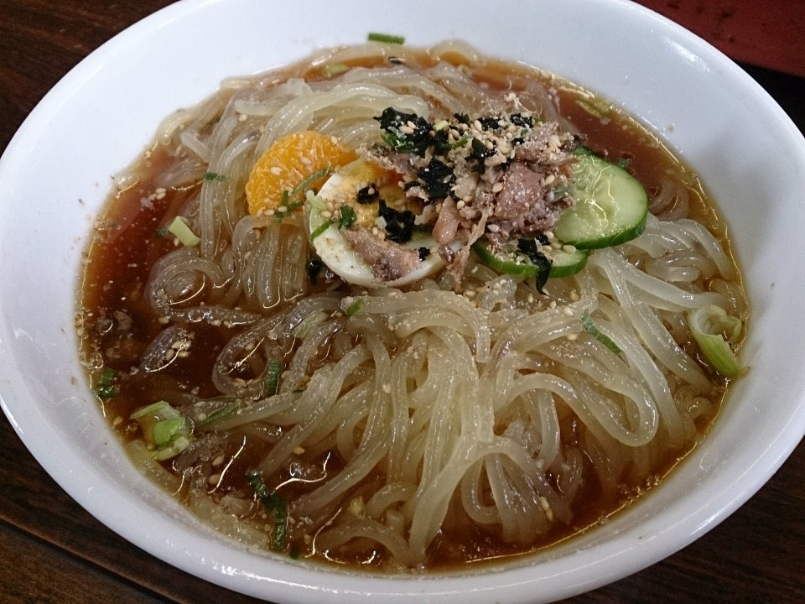
脱冷麺文法
もりしげ

Slide 36
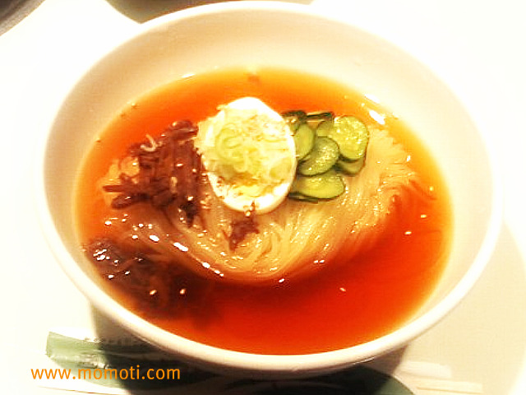
盛岡冷麺
食堂園

Slide 37
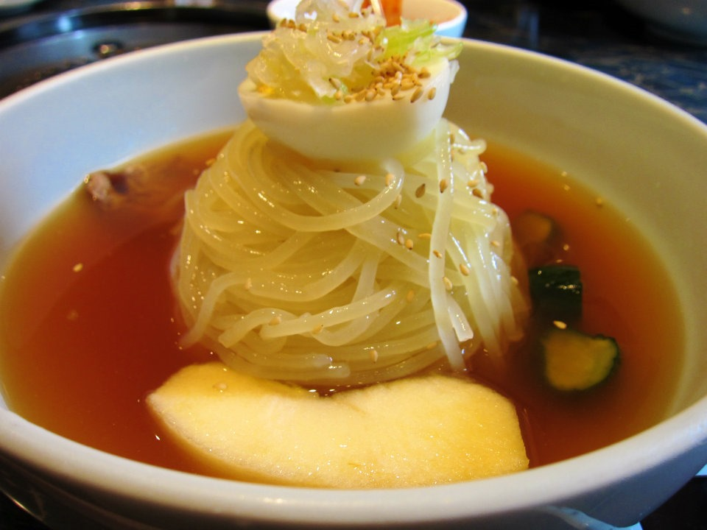
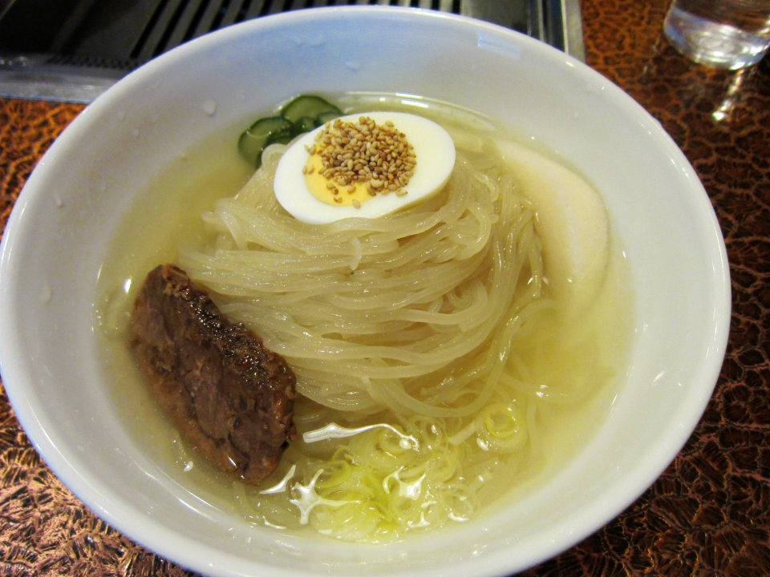
盛岡冷麺
大同苑
肉の米内

Slide 38
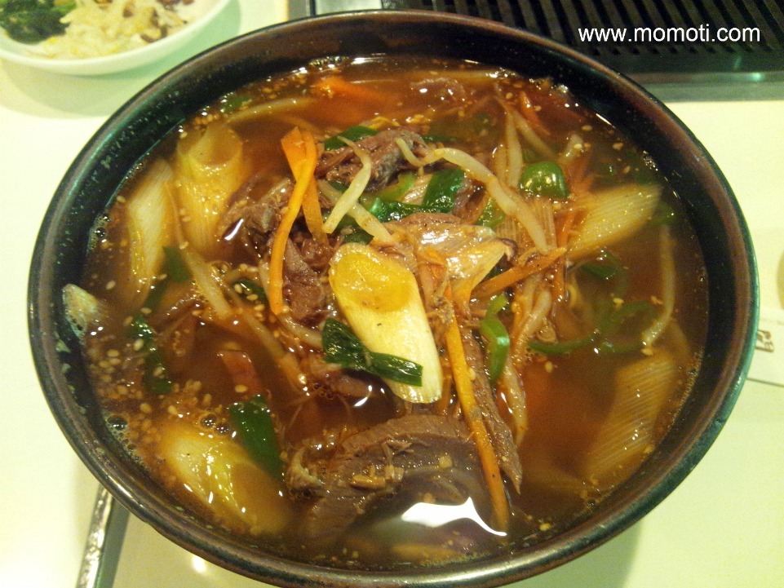
温麺

Slide 39
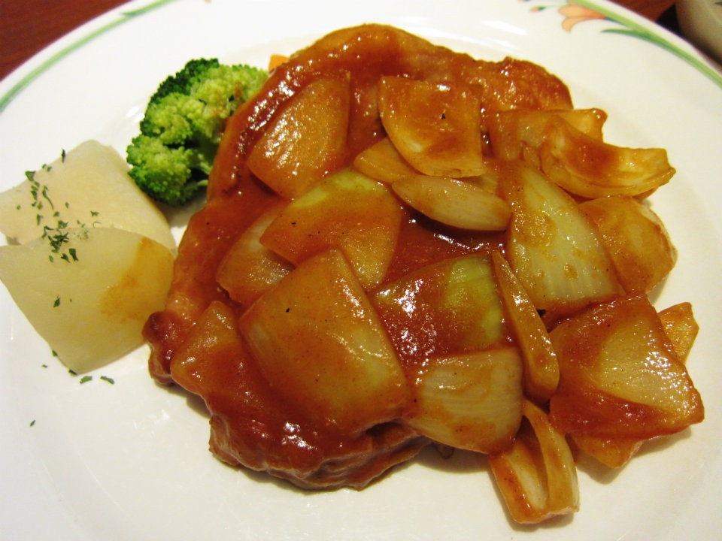
リストーロ金宝堂
の盛岡とんてき

Slide 40
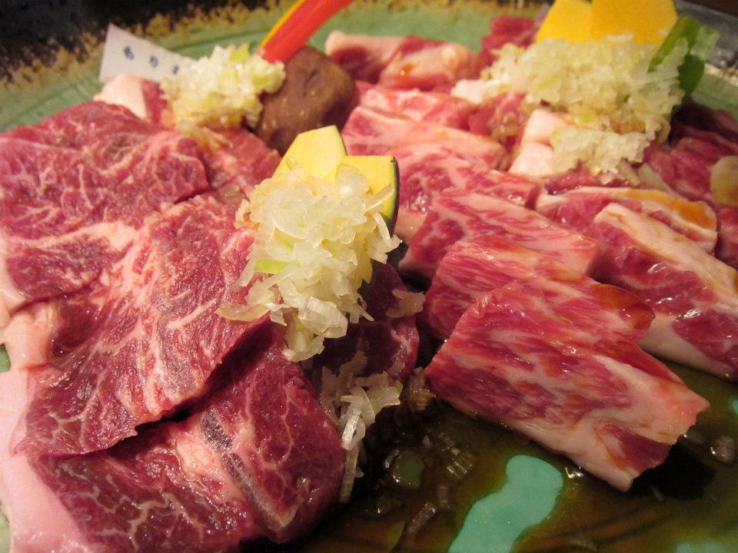
短角牛

Slide 41
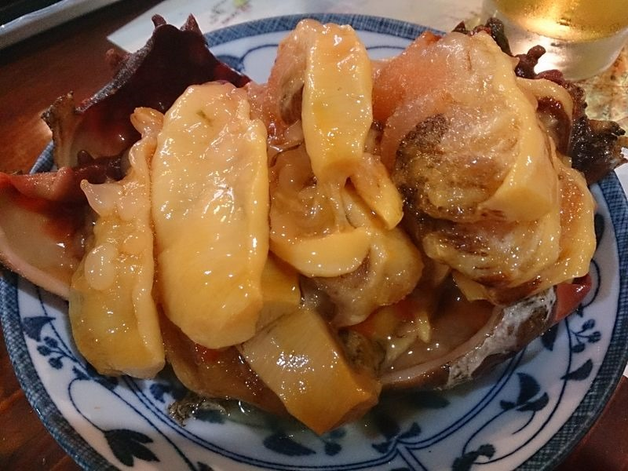
ホヤ

Slide 42
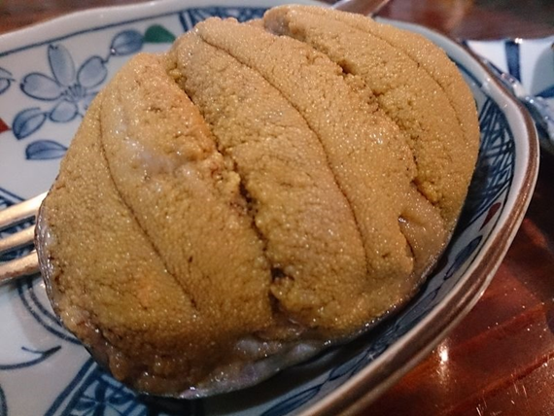
ウニ

Slide 43
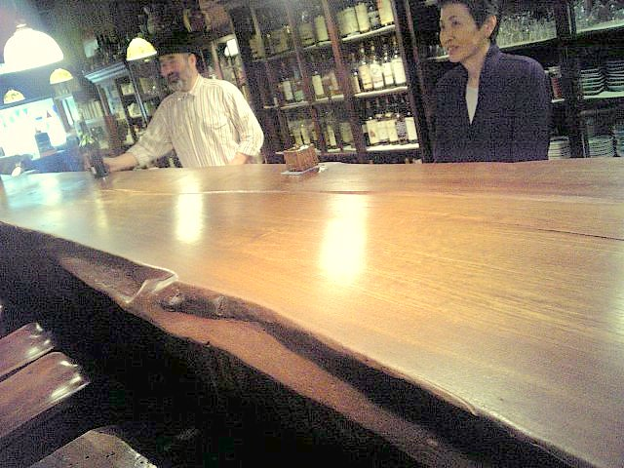
そして見聞録

Slide 44
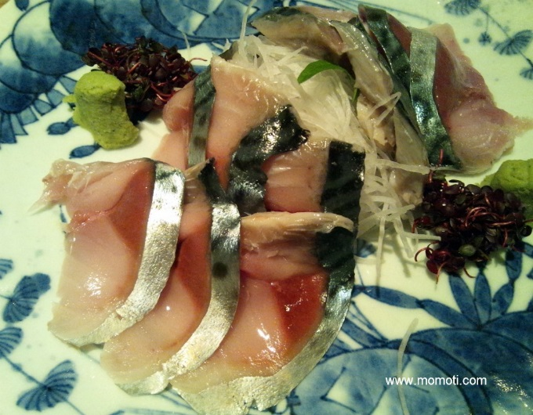
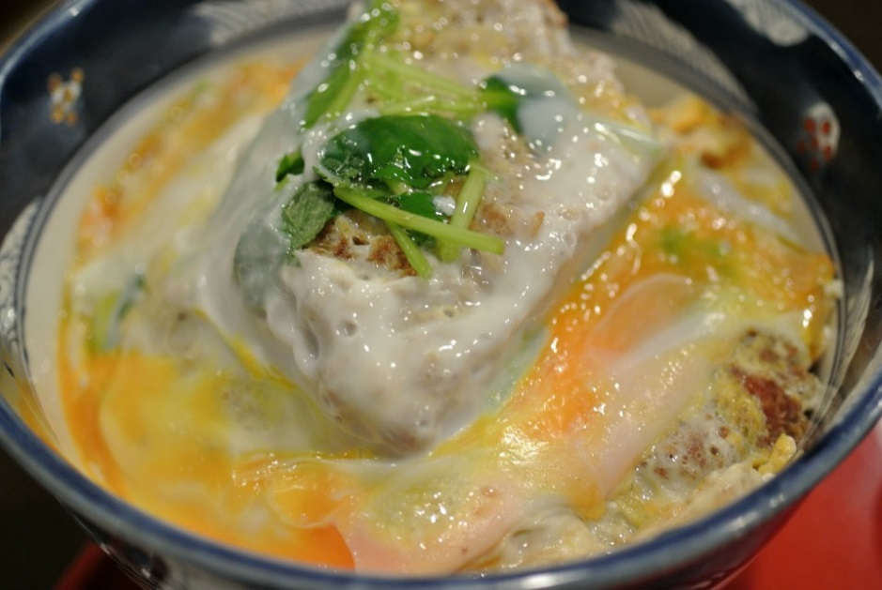
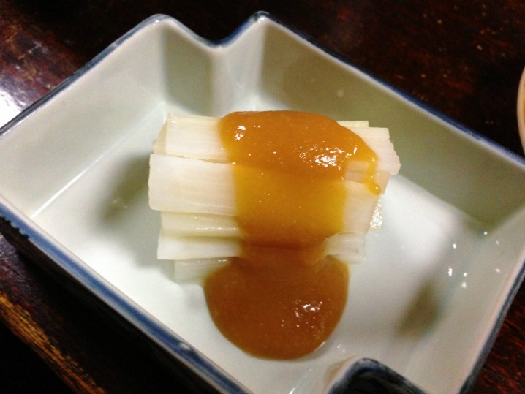
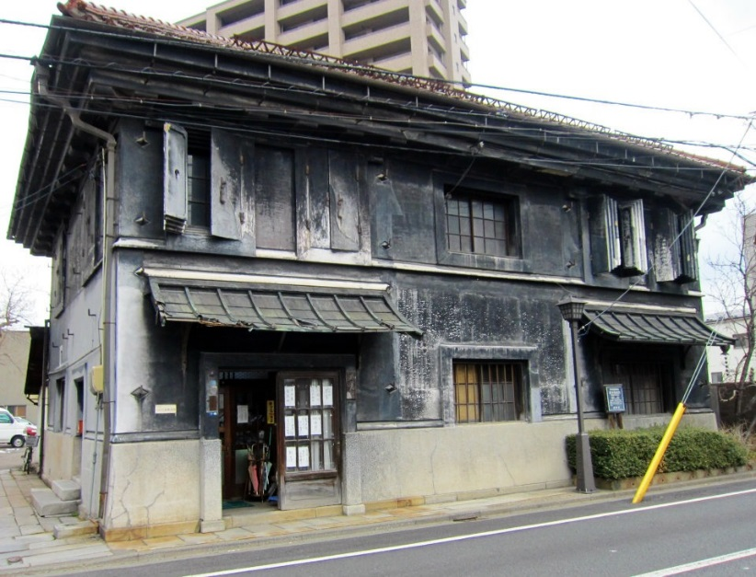
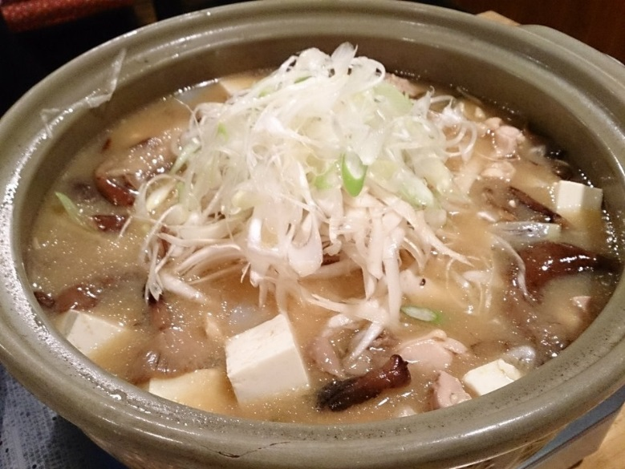
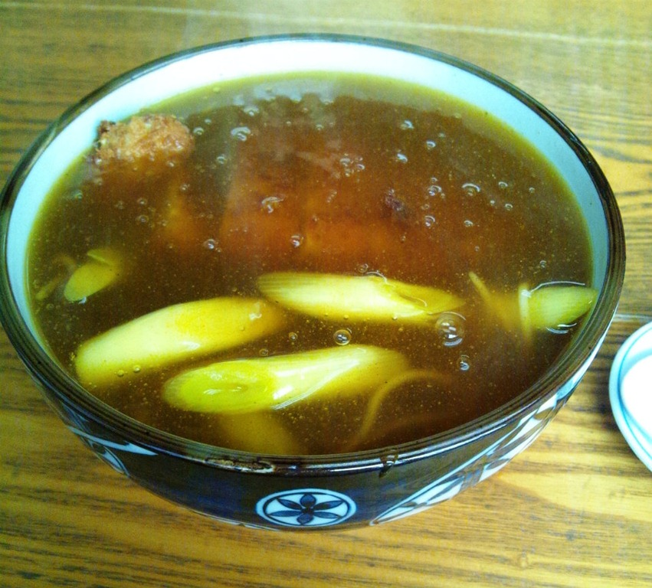
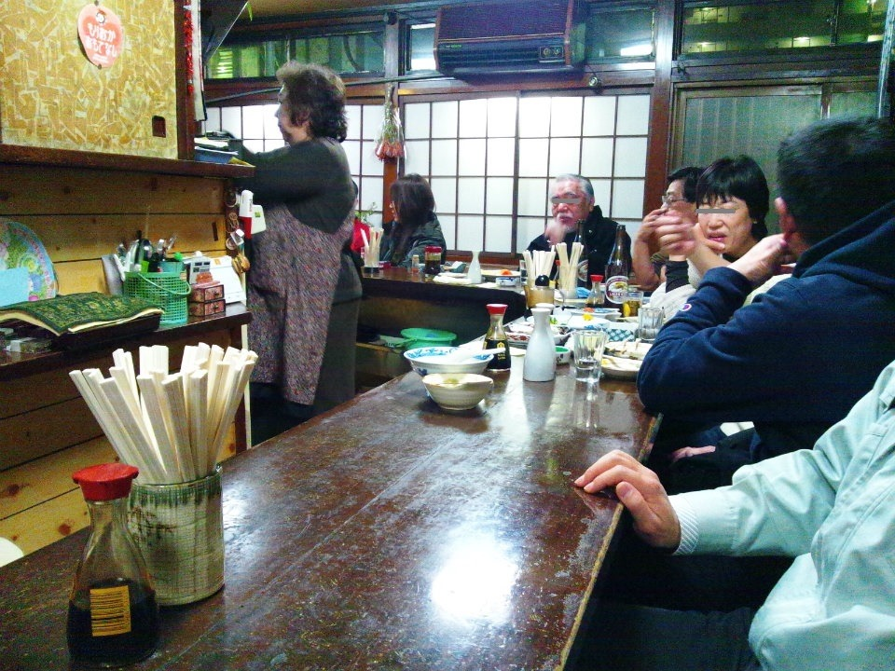
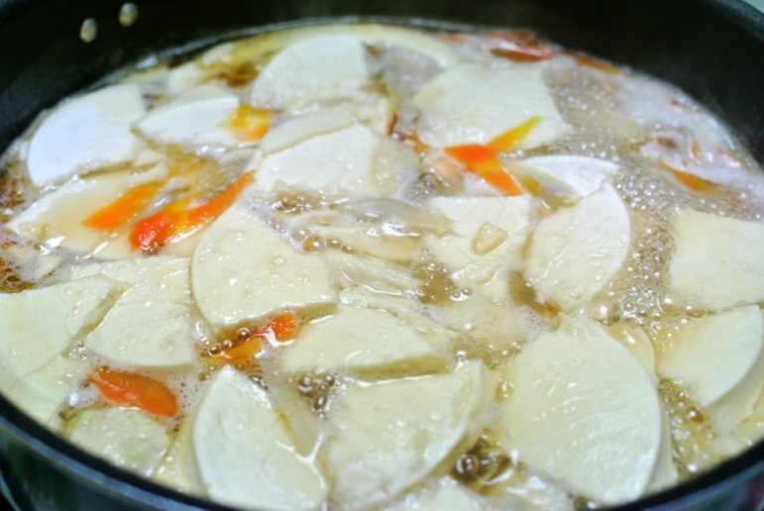
さらにさまざまな食

Slide 45
食に関して云えば
盛岡は天才だと思う

Slide 46
揺るぎない地図と暦

Slide 47
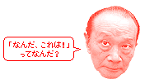
（私の）
合理に非合理を突きつけ
無償を爆発させる
岡本太郎

Slide 48
IT化
空気の様にあるもの

Slide 49
IT化
広く薄い紐帯で
常に繋がっている

Slide 50
パトリは円環である
依って立つ共同体

Slide 51
IT化とは
あなたの
依って立つ共同体
に気がつくこと。

Slide 52


桃知 利男
E-mail pinkhip@dc4.so-net.ne.jp
URL http://www.momoti.com/
ご面倒をおかけいたしますが、ご連絡はメールでお願いいたします。
(c) Copyright TOSIO MOMOTI 2015.All rights reserved.
無断複製厳禁

